Slide 1
大科学装置前沿研究
“基于高海拔宇宙线观测站LHAASO 的科学研究”
“伽马天文的唯象研究”
（Gamma-ray Astronomy）
研究进展
2019年04月13日，LHAASO合作组会议 南京

Slide 2
一、“伽马天文的唯象研究”课题实施方案
1、项目概要
1、研究超新星遗迹的演化规律、粒子加速机制，探索超新星遗迹中被加速质子的最大能量，对超新星遗迹是否是银河宇宙线的主要源给出合理解释。
2、深入仔细地模拟脉冲星磁层结构及研究磁层中微观物理，合理解释脉冲星在TeV能区中可能的脉冲特性，研究脉冲星风云的高能粒子产生和传播过程，进一步探索宇宙线正电子的可能的天体物理起源。
3、研究活动星系核的高能辐射性质过程，特别是伽马射线辐射区特征和辐射机制、限制河外背景光和河外磁场。
4、研究伽马暴的高能物理特性。

Slide 3
一、“伽马天文的唯象研究”课题实施方案
2、项目任务（课题）分解及主要研究工作
1、构建合理的物理模型并数值模拟河内致密天体（超新星遗迹，脉冲星及其风云）的高能伽马射线产生过程，解释可能的银河宇宙线起源。
2、利用TeV能区之上的伽马射线数据，限制河外背景光和河外磁场。

Slide 4
一、“伽马天文的唯象研究”课题实施方案
2、项目任务（课题）分解及主要研究工作
针对这些问题本科课题的主要研究内容为：
1、超新星遗迹高能物理过程研究。
2、脉冲星及其风云高能物理过程的研究。
3、活动星系核高能辐射特性的研究。
4、结合多信使高精度检验洛伦兹不变性破缺。
5、伽马暴的高能物理特性的研究。
6、利用LHAASO间接探测暗物质粒子。
7、河外背景光和河外宇宙磁场的探索。

Slide 5
通过GeV、TeV的伽马观测，研究河内、河外天体的高能辐射，寻找可能的宇宙线起源问题。

Slide 6
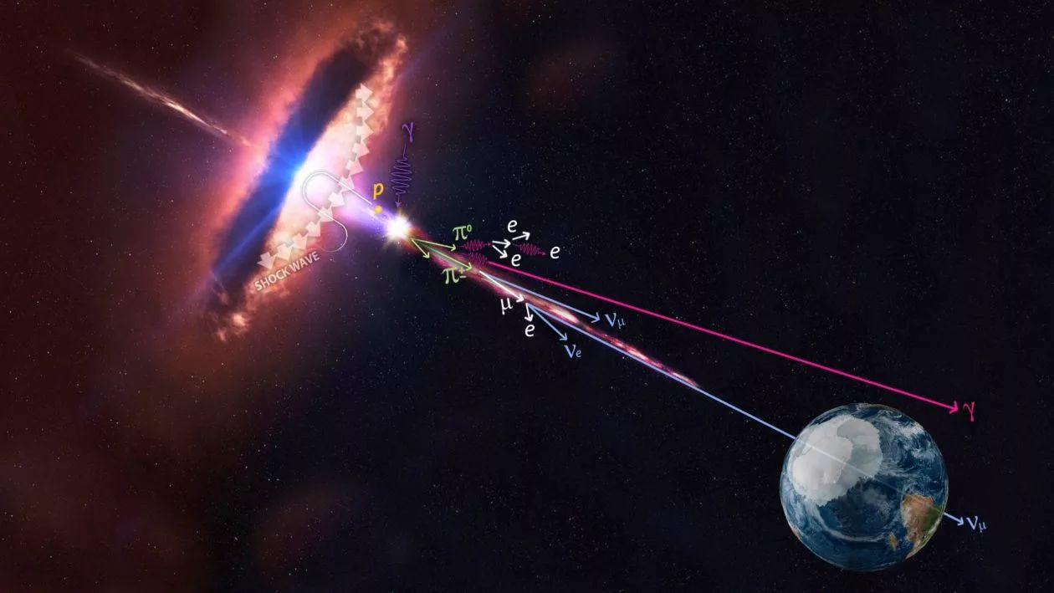
来自40亿光年外的高能幽灵粒子
多信使天文学的又一个里程碑。

Slide 7
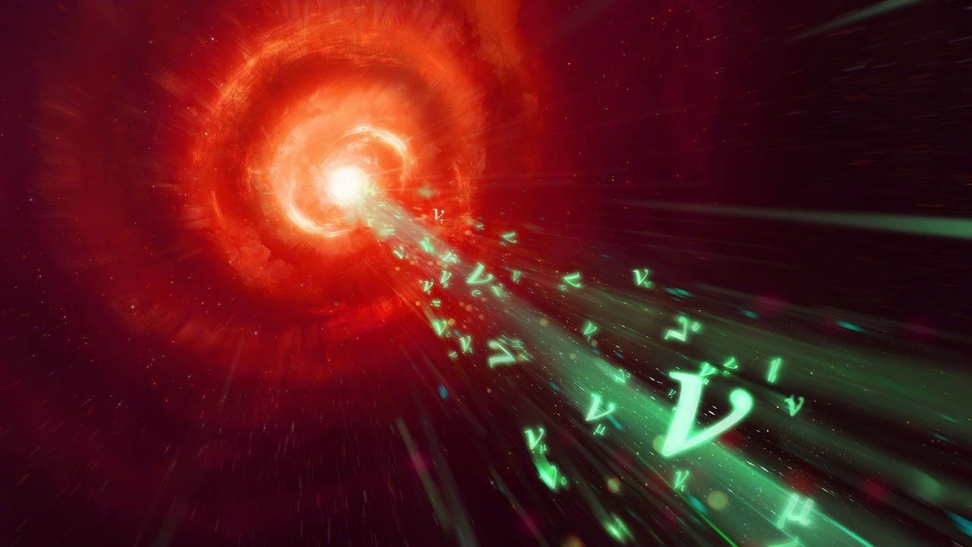
2017年9月22日，IceCube探测到了能量为300TeV的宇宙中微子。
arXiv 1807.08816
arXiv 1807.08794
[1] M. G. Aartsen et al. Multimessenger observations of a flaring blazar coincident with high-energy neutrino IceCube-170922A. Science. Published online July 12, 2018. doi: 10.1126/science.aat1378.
[2] M. G. Aartsen et al. Neutrino emission from the direction of the blazar TXS 0506+056 prior to the IceCube-170922A alert. Science. Vol. 361, July 13, 2018, p. 147. doi: 10.1126/science.aat2890.

Slide 8
一、“伽马天文的唯象研究”课题实施方案
3、项目组织管理
按照任务，分为四个课题。
方向一：超新星遗迹高能物理过程、脉冲星及其风云高能物理过程
负责人：张力、方军
方向二：活动星系核高能辐射特性
负责人：戴本忠
方向三：暗物质、洛伦兹不变性破缺、河外背景光和河外宇宙磁场
负责人：张彬彬、张潇（南京大学）
方向四：LAHHSO数据处理协调
负责人：曹臻（高能所）

Slide 9
一、“伽马天文的唯象研究”课题实施方案
4、项目实施关键节点与具体实施计划
 | 2018/5-2019/4 | 2019/5-2020/4 | 2020/5-2021/4 | 2021/5-2022/4 | 2022/5-2023/4
河内源高能物理过程研究（脉冲星、超新星遗迹） | 超新星遗迹多波段非热辐射 |  | 结合前期理论模型及数值模拟，开展与LHAASO相关的河内、河外源的数据分析 | 利用LHAASO及其他多波段数据，开展河内致密天体TeV能区的理论研究
 | 脉冲星风云辐射理论研究
活动星系核高能辐射特性 | 活动星系核光学观测，多波段数据处理及分析 |  |  | 利用LHAASO观测数据，结合多波段观测，研究活动星系核的多波段辐射及河外高能辐射源性质
暗物质、洛伦兹不变性破缺、河外背景光、伽马暴 | 洛伦兹不变性破缺前期理论研究 |  |  | 利用LHAASO数观测据结合多信使观测高精度检验洛伦兹不变性破缺
 | 伽马暴极高能辐射的理论研究 |  | 利用LHAASO观测数研究伽马暴高能物理特性

Slide 10
二、现阶段的主要研究成果
1、超新星遗迹激波中粒子加速
利用PIC数值模拟方法可自洽地研究超新星遗迹激波中发生的粒子加速过程，进而确定在激波中被加速的电子、质子比例，加速效率等关键问题，进一步弄清宇宙线粒子起源问题。
我们目前利用PIC数值模拟方法开展了在非相对论无碰撞激波中带电粒子的早期加速的研究。
从模拟结果看出：
1、激波面出密度发生跃变。下游密度是上游密度4倍，与理论预期一致；
2、被加速粒子在上游区传播时会产生波动，激发磁场。由于磁冻结效应在下游区磁场会进一步增强。
图1、数值模拟产生的介质密度和被激发的横向磁场分布。

Slide 11
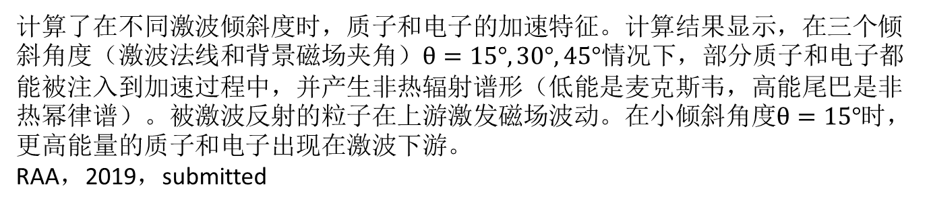
图2、激波下游区电子（左图）和质子谱（右图）
计算了在不同激波倾斜度时，质子和电子的加速特征。计算结果显示，在三个倾斜角度（激波法线和背景磁场夹角）$θ=15°,30°,45°$情况下，部分质子和电子都能被注入到加速过程中，并产生非热辐射谱形（低能是麦克斯韦，高能尾巴是非热幂律谱）。被激波反射的粒子在上游激发磁场波动。在小倾斜角度$θ=15°$时，更高能量的质子和电子出现在激波下游。
RAA，2019，submitted
下一步将开展更大规模的计算，进一步研究被加速粒子的谱形变化，加速效率等涉及关键问题。

Slide 12
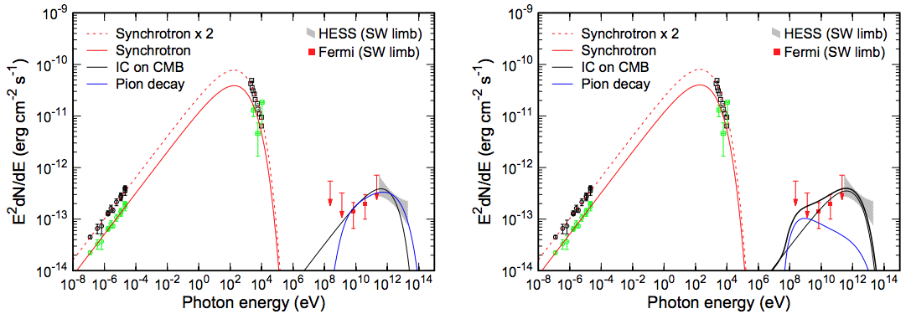
二、现阶段的主要研究成果
2、SED of the SW limb of SNR SN 1006
SN1006是“桶型”超新星遗迹的典型代表，由两个对称的月牙状壳层构成，与历史超新星SN 1006成协，具有精确的年龄。在以前的观测中，射电、X射线和TeV伽马射线图像都基本有对称形态，唯独GeV伽马射线只有东北部的月牙有辐射，让人困惑。基于10年的Fermi数据和第四次Fermi原表，我们重新分析了此遗迹的GeV伽马射线辐射，终于在西南部的月牙也发现了GeV辐射。根据此结果及以前其它能段的数据，我们拟合了多波段能谱，发现轻子或轻强子混合模型都能解释现有观测。尽管还不能明确区分具体的伽马射线辐射机制，但根据我们的结果，超新星遗迹SN1006当前转化到强子中的能量，占爆发总能量的比例不会超过2%。
Xing Y., Wang Z., Zhang X. et al.
2019, arXiv:1903.01748

Slide 13
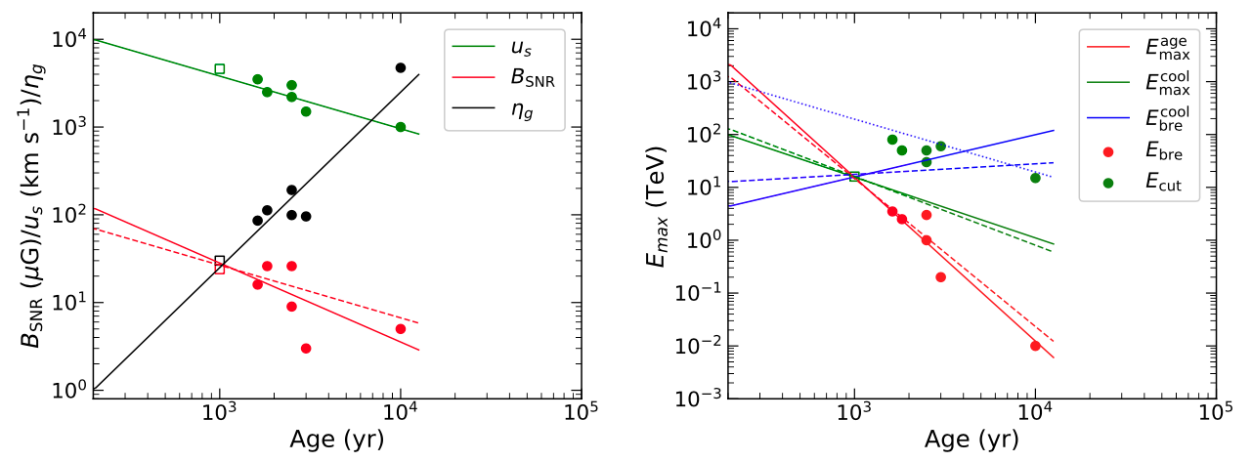
二、现阶段的主要研究成果
3、伽马射线超新星遗迹模型参数的演变
在现在的伽马射线超新星遗迹中，有一批能谱很硬(光子谱指数Γ<2.0)，TeV图像为壳层型的遗迹。根据这一观测特征，我们挑选出了7个遗迹：SN 1006, RX J1713.7-3946, RCW 86, RX J0852.0-4622, HESS J1731-347, G150.3+4.5和HESS J1534-571。通过拟合这些遗迹的多波段能谱，我们发现这些遗迹可以在一个统一框架下描述，即随着遗迹演化，时间积分的电子谱会从单幂率向双幂率演化，双幂率的拐折能量由遗迹年龄决定，拐折能量以下的粒子累积注入大致有t^{2.5}关系，而激波附近的扩散系数（以Bohm扩散系数为单位）大致随遗迹年龄的平方t^{2.0}增加。
Zhang X. & Liu S., 2019, ApJ, accepted

Slide 14
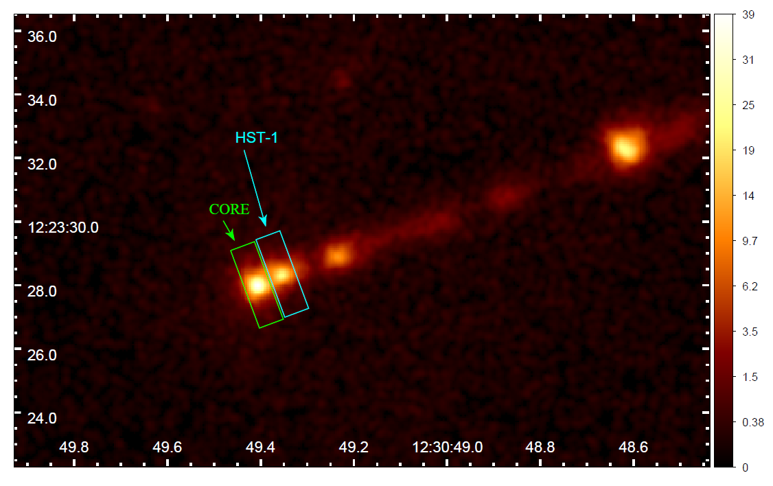
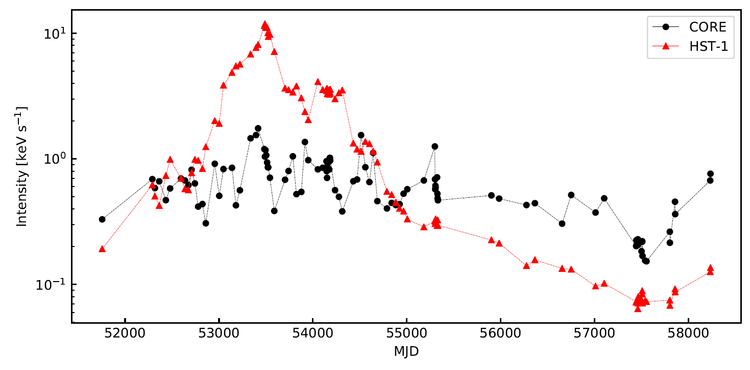
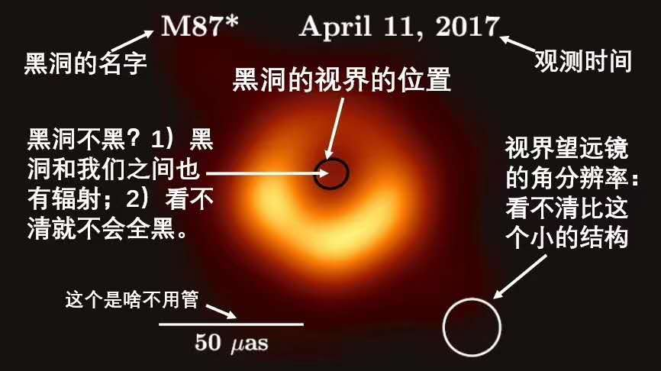
二、现阶段的主要研究成果
4、M87喷流X射线耀发统计研究
Chandra X-ray 观测卫星从1999 年上天至今，已经对M87 观测超过120 次。这个望远镜拥有前所未有的X 波段的高分辨，已经将M87 喷流中的节点一一分开，包括离射电核区(CORE)大概100 pc左右的HST-1 在内的著名喷流节点。在我们的研究中，我们选取了CORE 和HST-1 作为我们的研究对象，以探寻喷流中不同辐射区的能量耗散机制是否一致。

Slide 15
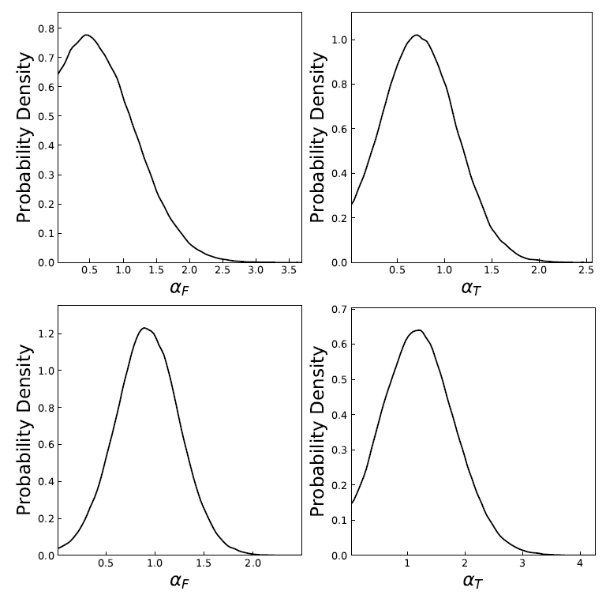
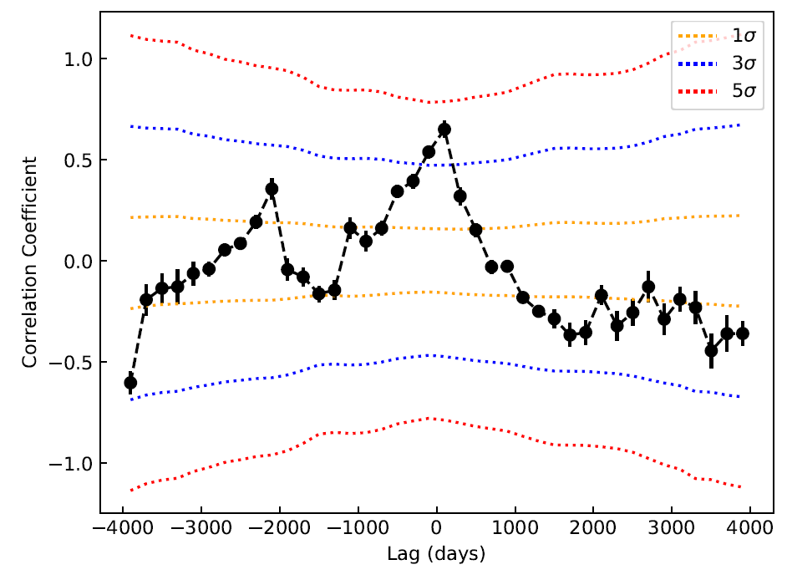


二、现阶段的主要研究成果
识别出CORE 和HST-1 各自的耀发峰，并给出每个耀发的持续时间和峰值强度。然后，我们对持续时间和峰值强度的统计分布用马尔可夫链蒙特卡洛(MCMC)方法进行幂律分布指数的估计。最后，我们还用了离散相关函数(DCF)去寻找了CORE 和HST-1的相关性。
CORE 和HST-1 的X射线耀发统计特性都符合SOC模型，说明喷流在这两个辐射区的能量耗散机制可能为磁重联过程。而两个区域的幂律分布基本一致并且光变曲线有一定的相关性，说明两辐射区中的物理状况可能相同。
$$α_{F}={0.69}_{−0.45}^{+0.59}$$
$$α_{T}={0.73}_{−0.37}^{+0.39}$$
CORE
HST-1
A&A，2019，Submitted

Slide 16
5、高光度耀变体喷流性质的研究
通过模拟27颗Fermi-LAT 探测到伽玛射线亮的FSRQs，我们发现：均分的单区辐射模型能合理的解释LSP耀变体的准同时性能谱。尤其是，多成份模型可以自然的解释GeV伽玛射线能谱拐折现象。
尽管辐射区位置不同，但是，辐射区的磁场，多普勒因子及辐射区中高能粒子的分布并没有显著的变化（如图1）。另一方面，我们结果表明辐射功率与电子或磁场的功率是相当的，而相比于吸积盘光度又较小，大约0.1倍的吸积盘光度。喷流功率是由物质主导的，只有小部分能量转化为辐射能（如图2）
图1，辐射区磁场，多普勒因子，电子谱的特征能量及辐射区位置及宽线区和尘埃环半径的统计分布
图2，左边，自上而下分别为磁场功率、辐射场功率、粒子功率、总的喷流功率及吸积盘光度的分布；右边，自上而下分别辐射光度和总喷流功率与吸积盘光度之比、吸积盘光度与爱丁顿光度之比以及黑洞质量分布。

Slide 17
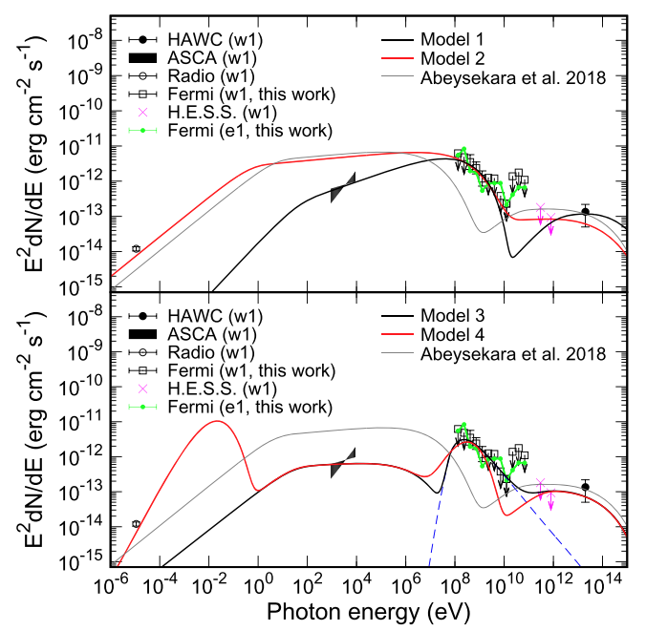
6、SED of SS 433
SS 433现基本认为是一个由黑洞和恒星组成的双星系统，且有一对准直的双极喷流。HAWC实验在喷流方向探测到了20TeV以上的伽马射线辐射，令人瞩目。在缺少GeV数据的情形下，HAWC组分析了其可能的辐射起源机制，并认为可能是电子的逆康普顿过程主导。为进一步探究此源的伽马射线性质，因此我们分析了Fermi近十年的数据，只在西部喷流发现了很强的GeV伽马射线辐射。根据我们结果，HAWC组的轻子模型不能很好的解释西部喷流的多波段数据；要解释GeV结果，还需要一个麦克斯韦分布的电子成分。
Xing Y., Wang Z., Zhang X. et al. 2019, ApJ, 872, 25

Slide 18
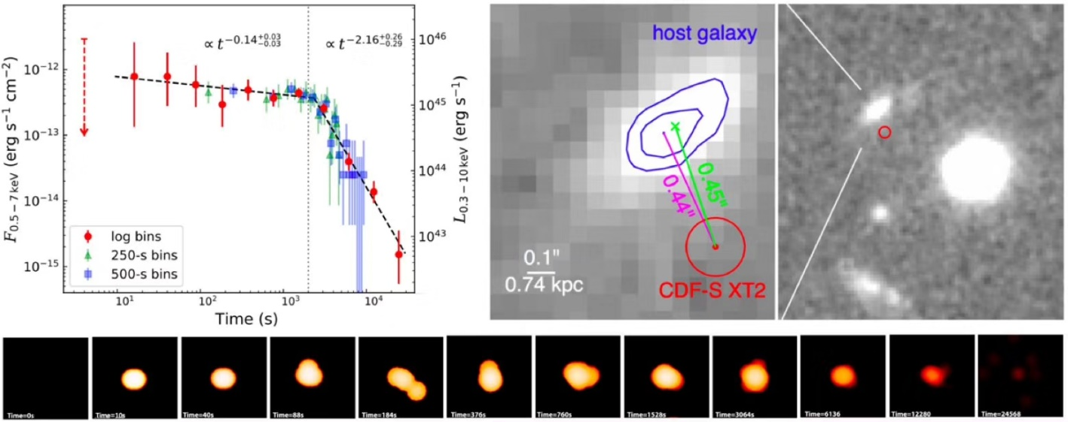
二、现阶段的主要研究成果
7、发现首例无伽玛暴的双中子星并合的X射线对应体
我们在最深最灵敏的X射线巡天--7Ms CDF-S里发现了一个新型的X射线暂现源（CDF-S XT2，简称XT2），其X射线辐射仅持续了约7小时。观测数据与理论分析显示：（1）XT2没有伽马射线探测。（2）XT2光变曲线的快速演化特征形状和时标与理论语言的双中子星并合后形成的大质量毫秒磁星产生的X射线辐射完美吻合（Zhang B. 2013， ApJL）。（3）XT2位于其寄主星系（z=0.738）的外沿，这
与短伽玛暴相对于其各自
寄主星系的位置分布类似
，符合双中子星受到超新
星爆炸不对称的反冲力作
用被“踢出”至星系边缘
的图像。以上论据一致表
明，XT2是首例双中子星
并合的磁星所驱动的X射
线暂现源，且其没有对应
的伽玛暴。

Slide 19
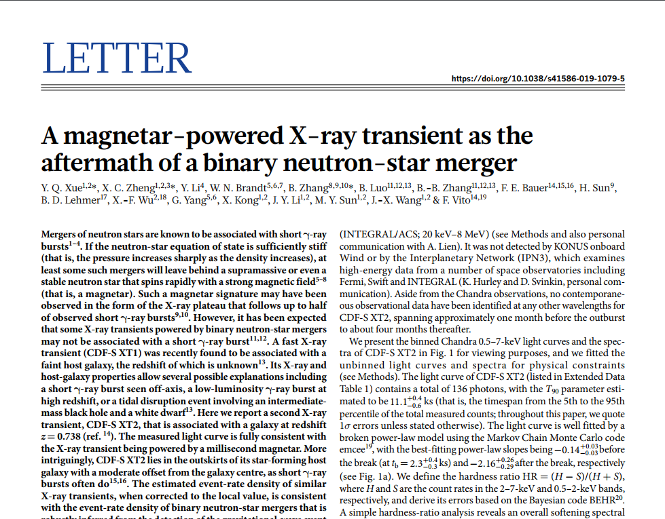
二、现阶段的主要研究成果
7、发现首例无伽玛暴的双中子星并合的X射线对应体
这一发现证实了双中子星并合直接产物可以是大质量毫秒磁星，排除了一批核物质模型，明确了一系列关于中子星物态方程与极高磁场强度等基本物理特质，进而深化了对中子星基本属性的认识。
Xue et al 2019, Nature

Slide 20
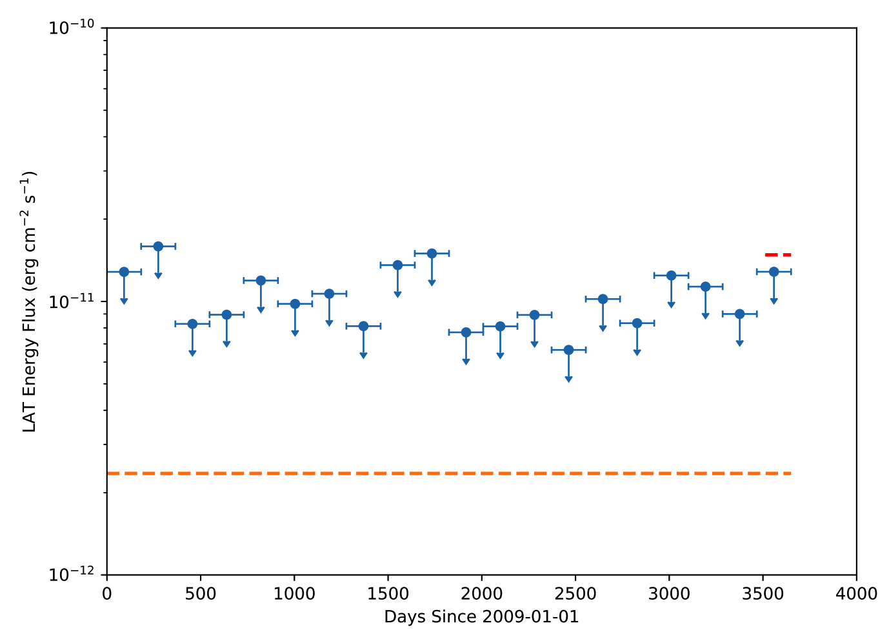
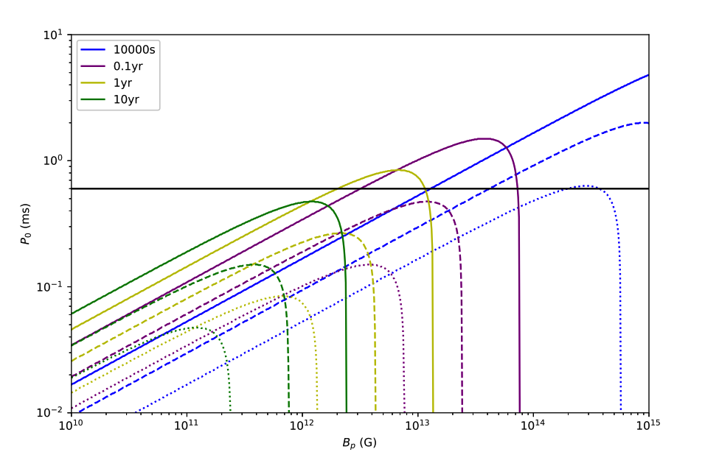
二、现阶段的主要研究成果
8、Second Repeating FRB 180814.J0422+73: Ten-year Fermi-LAT Upper limits and Implications
利用Fermi/LAT的观测上限，对FRB 180814.J0422+73 的可能辐射机制进行了限制。
Yang et al, ApJL inpress, arxiv 1903.07329

Slide 21
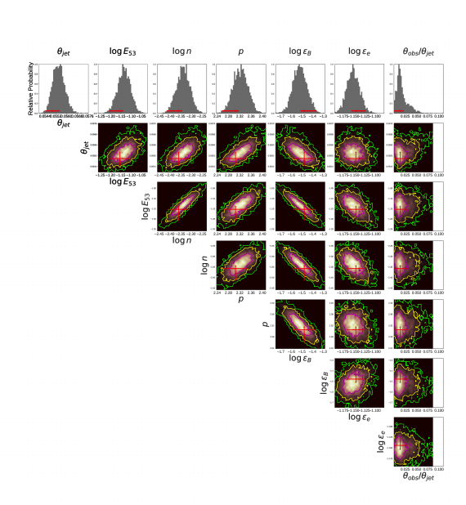
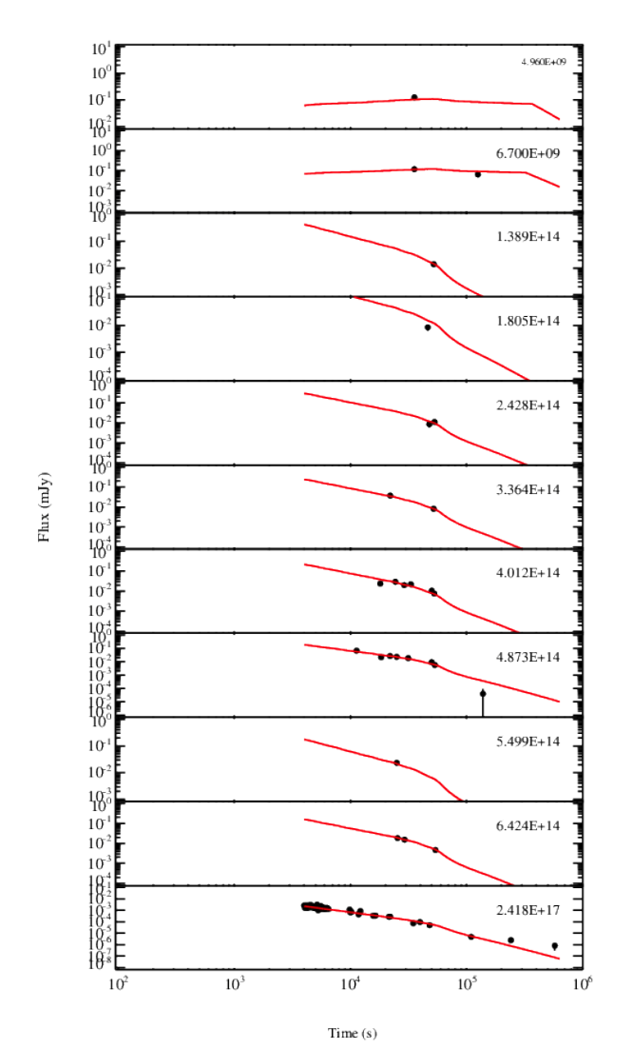
二、现阶段的主要研究成果
9、A multi-wavelength analysis of a collection of short-duration GRBs observed between 2012-2015
对短暴多波段辐射机制的研究。
Pandy et al 2019, MNRAS in press

Slide 22
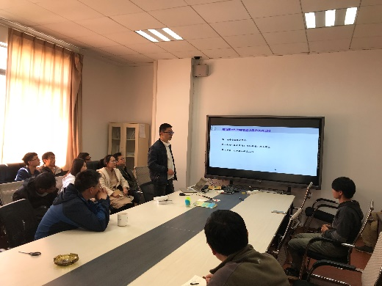
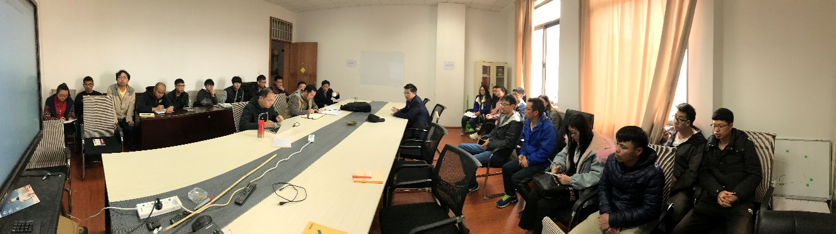
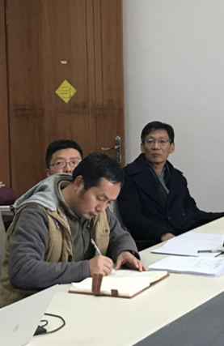
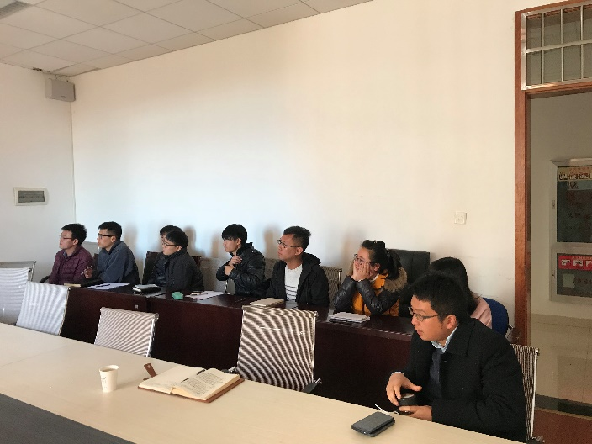
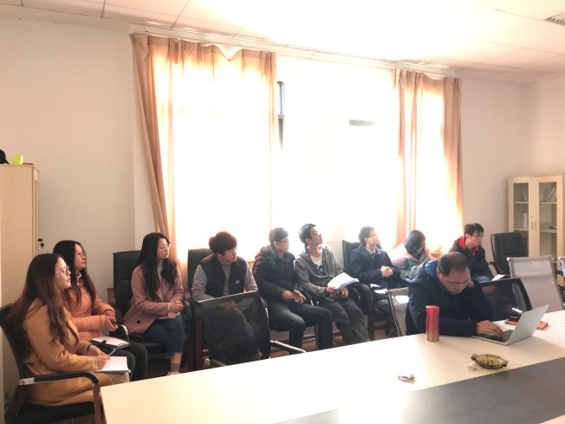
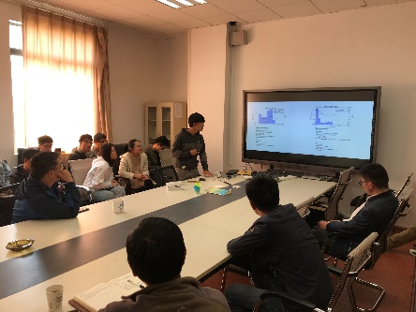
三、项目组织管理机制
第四课题组通过Email，视频会议等方式决定每个工作组每两周至少召开一次工作小组会议，每月第一周召开课题组会议。课题组会议报告及相关研究成果上传LHAASO的DocDB系统内保存，方便所有LHAASO合作组成员查阅，实现痕迹管理。

Slide 23
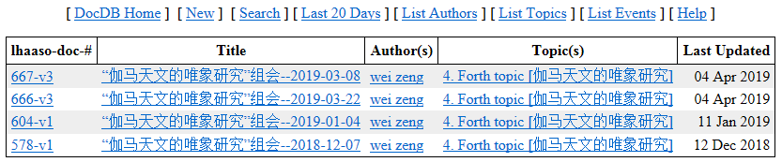
三、项目组织管理机制
第四课题组通过Email，视频会议等方式决定每个工作组每两周至少召开一次工作小组会议，每月第一周召开课题组会议。课题组会议报告及相关研究成果上传LHAASO的DocDB系统内保存，方便所有LHAASO合作组成员查阅，实现痕迹管理。

Slide 24
谢谢!

